Slide 1
Diplomová práce Projekt novostavby zadaného objektu v rozsahu projektu pro provedení stavby
Autor: Bc. Jakub Kohout
Vedoucí práce: doc. Dr. Ing. Luboš Podolka
Oponent: Ing. Michal Lávička
Vysoká škola technická a ekonomická v Českých Budějovicích
únor 2021

Slide 2
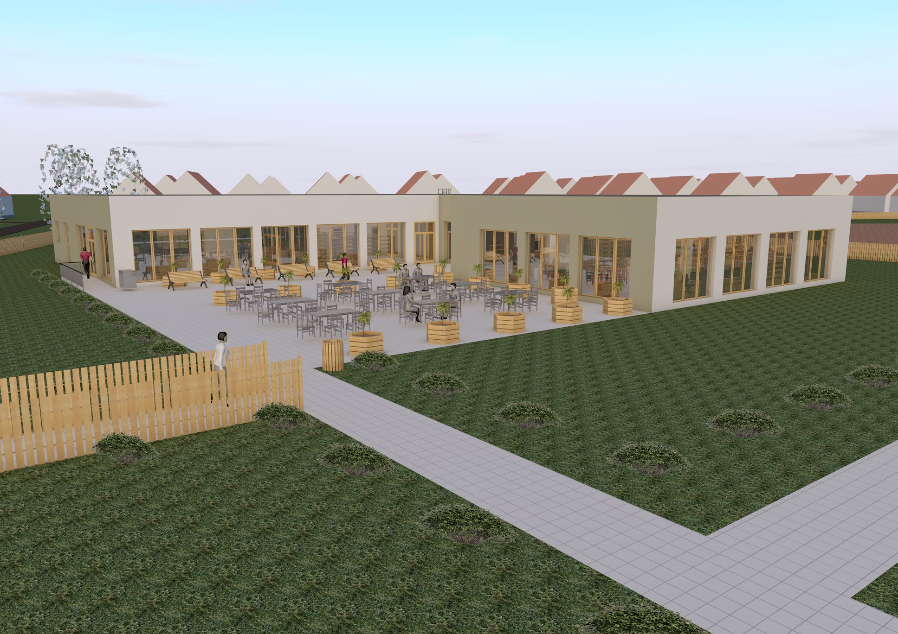
Cíl a metodika diplomové práce
Cíl
Cílem práce je pro zadaný objekt (předána studie objektu, nebo projekt pro stavební povolení stavební část) vypracovat min. 4 části projektové dokumentace definované ve stavebním zákonu, tj. textovou i výkresovou část.
Metodika
Zvolení objektu
Sběr dat
Umístění objektu
Vypracování projektové dokumentace

Slide 3
Umístění objektu
Místo stavby: Herálec
Kraj: Vysočina
Okres: Havlíčkův Brod
Obec: Herálec
Katastrální území: Herálec
Stát: Česká republika
Průměrná nadmořská
výška 600 m. n. m.
Parcelační číslo
613/1, 683, 684
Pozemek občanské
vybavenosti

Slide 4
Základní údaje o stavbě
Veřejná knihovna
Jednopodlažní objekt
Zastavěná plocha 945,2 m²
Bezbariérový přístup
Plochá střecha
Vegetační
Stropní konstrukce
Dutinový panel PARTEK tl. 320 mm (HCE 320)
Základová konstrukce
Základové pasy
Svislé nosné konstrukce a příčky
Obvodové nosné stěny: Porotherm 50 T Profi Dryfix na zdící pěnu
Střední nosná stěna: Porotherm 30 AKU Z Profi Dryfix na zdící pěnu
Střední nenosná stěna: Porotherm 14 Profi Dryfix na zdící pěnu
Střední nenosná stěna: Prosklená bezrámová interiérová příčka Verti Aero tl. 20 mm

Slide 5
1. NP

Slide 6
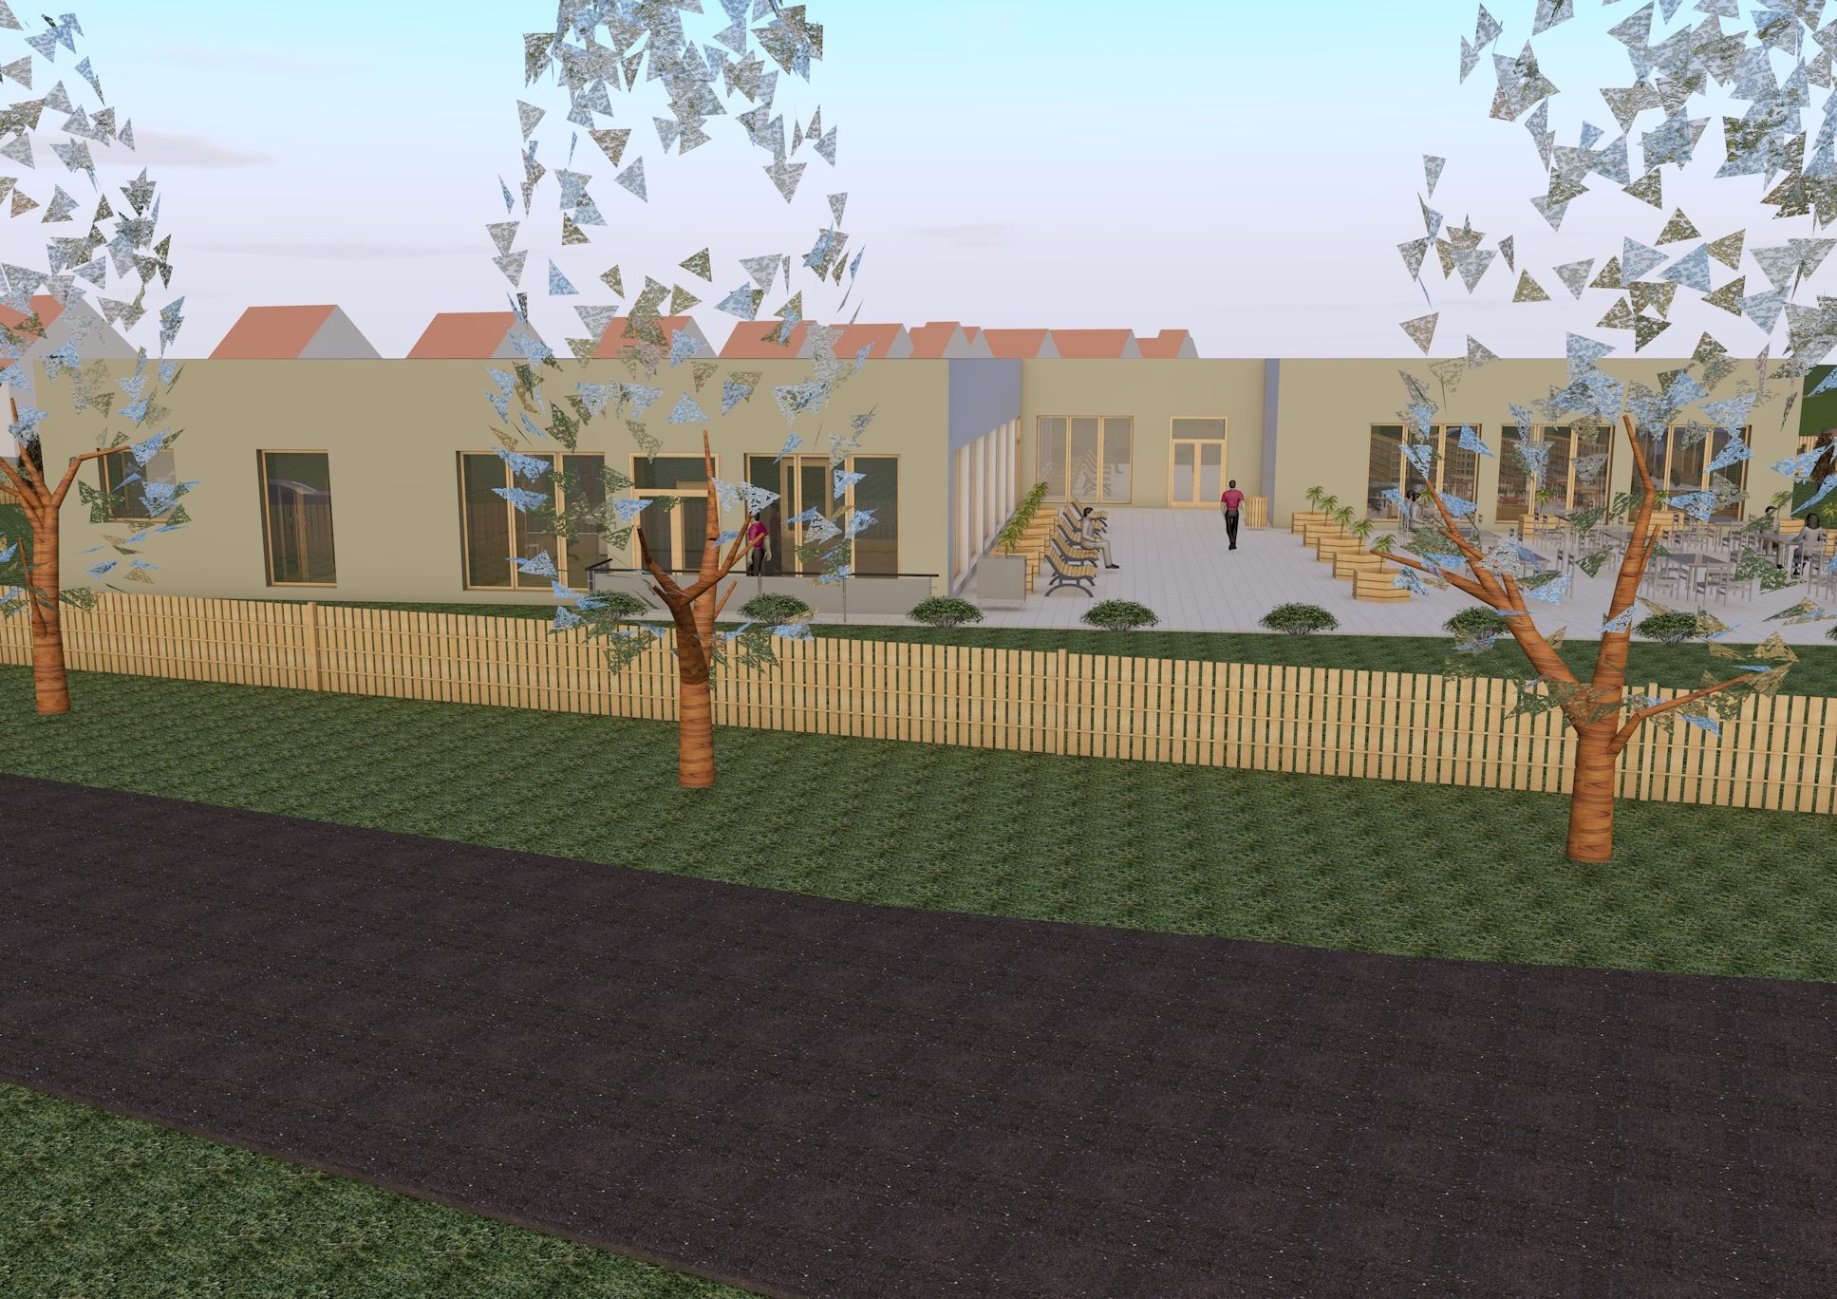
Pohled západ

Slide 7
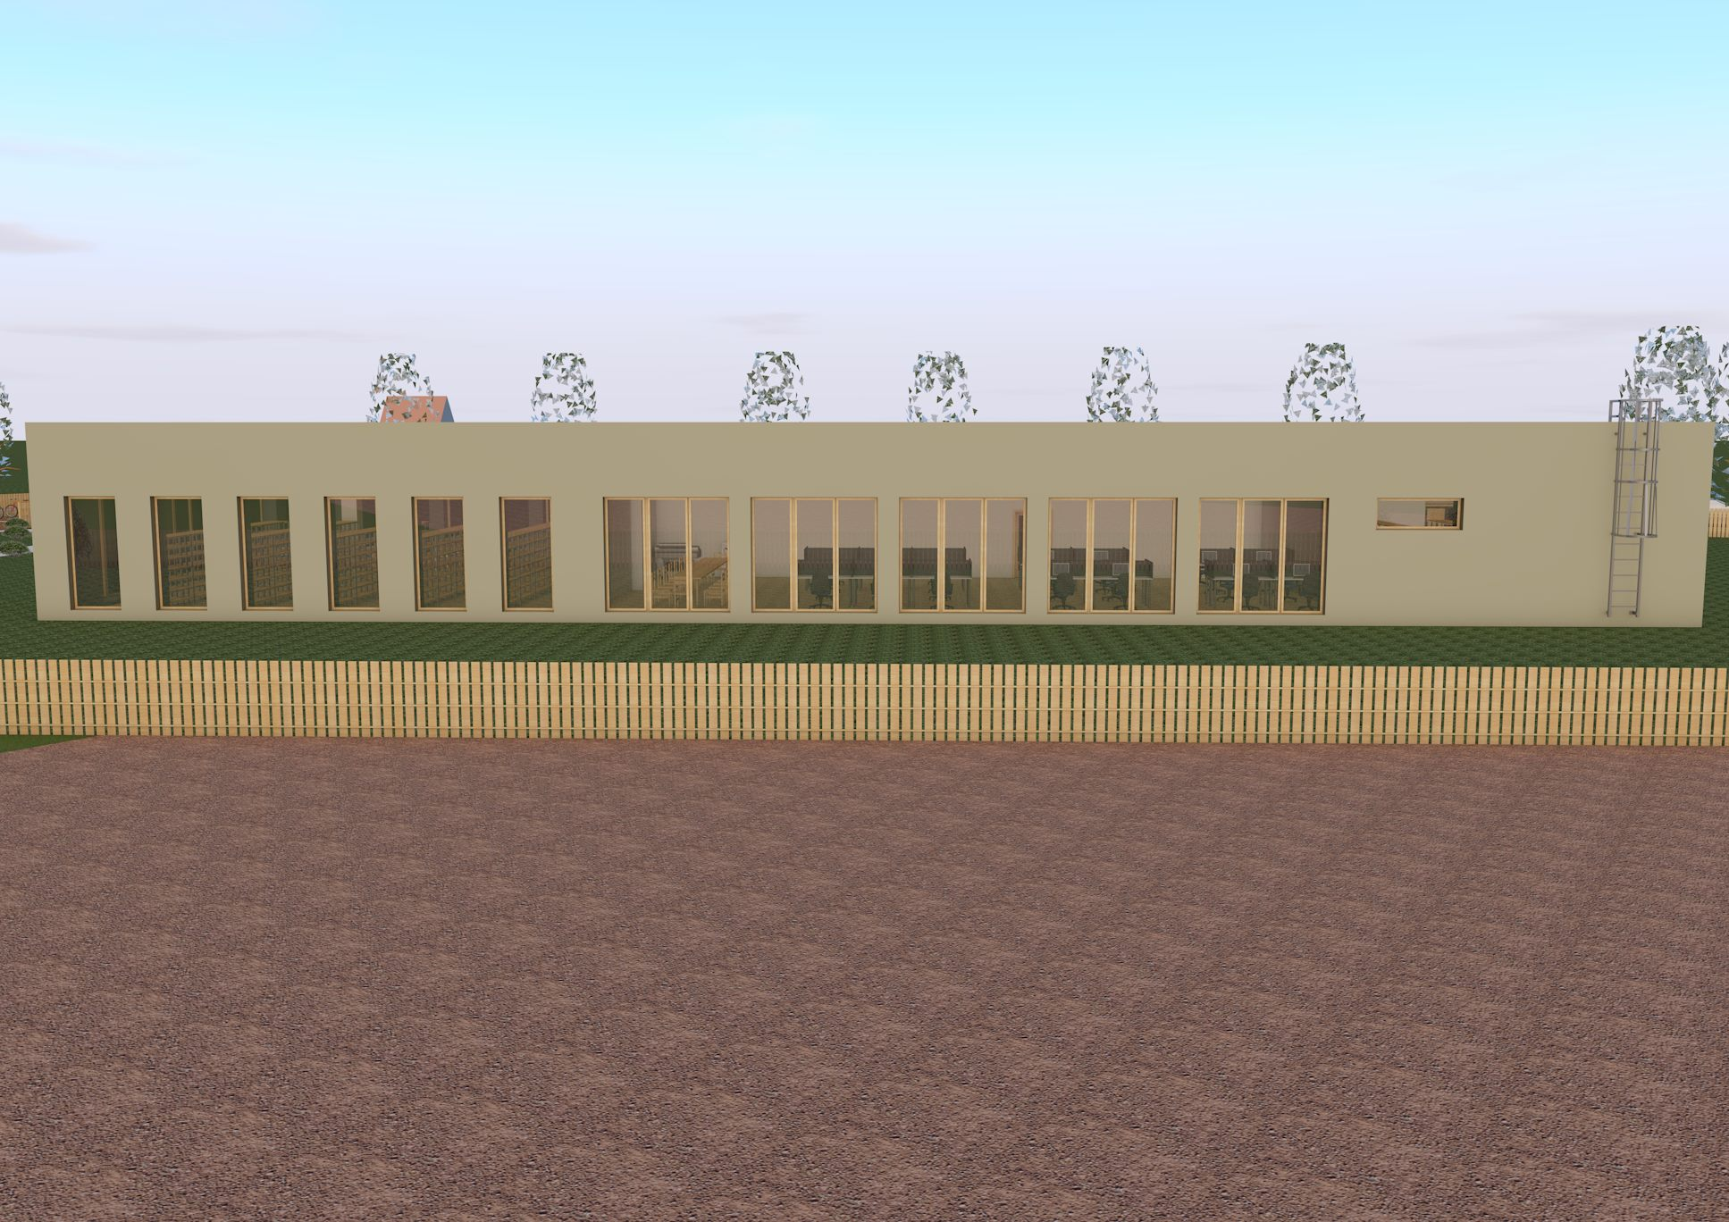
Pohled východ

Slide 8
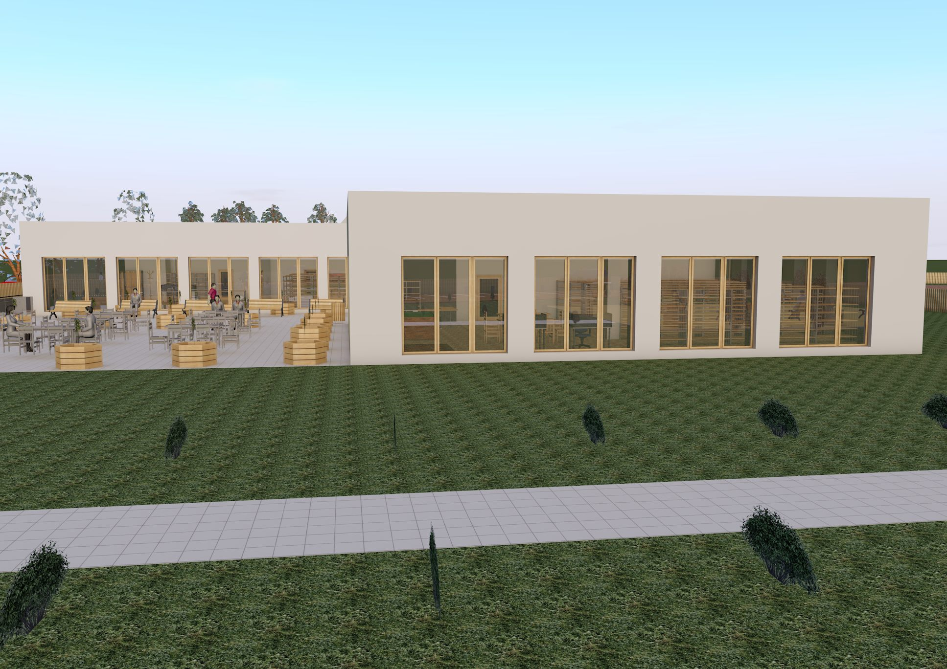
Pohled jih

Slide 9
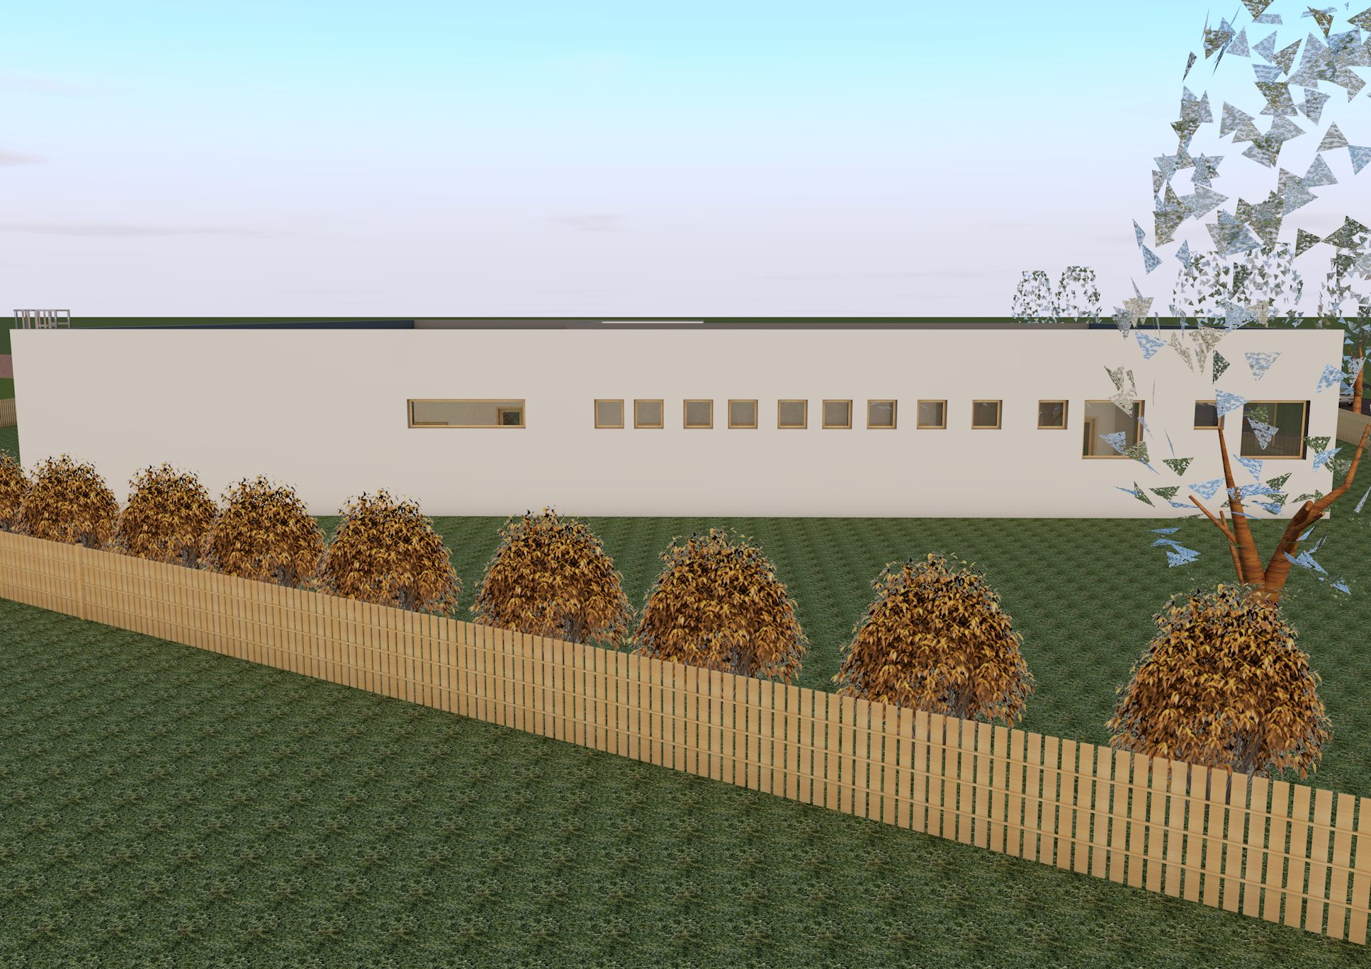
Pohled sever

Slide 10
Technické zařízení
Kanalizace dešťová: odvodnění z ploché střechy do retenční nádrže se vsakem
Kanalizace splašková: splašky přes ČOV a revizní šachtu do veřejné splaškové kanalizace
Vodovod: napojeno na veřejný vodovod, použito cirkulační čerpadlo, ohřev vody v zásobníku plynového kotle
Vytápění: plynový kotel, dvoudeskové radiátory, podlahové konvektory, dvoutrubková horizontální otopná soustava, teplovodní oběhové čerpadlo
Vzduchotechnika: klimatizační jednotka a rozvody v podhledu
Plynovod: plyn z veřejného plynovodu, HUP na hranici pozemku, plynový kotel
Celková tepelná ztráta dle obálkové metody je 33,009 kW

Slide 11
Závěrečné shrnutí
Cíl práce byl splněn
Prohloubení znalostí k vytvoření projektové dokumentace
Vytvoření dokumentace pro provedení stavby

Slide 12
Doplňující dotazy
Proč je výkop jednostranně rozšířen o cca 1 m pro provedení zásypu s drenáží?
Bude někde po objektu ještě podružný rozvaděč?
Nebyla by vhodná výlevka do úklidové místnosti a gula do podlahy v technické místnosti?
Topení je uvažováno s kombinací konvektorů a vzduchotechniky k vytopení prostor, nebo vše vytopí jen konvektory, nebo vše vytopí vzduchotechnika?
Bude pro zařízení staveniště vybudováno dočasné připojení na kanalizaci, vodu a el. energii?
Proč jste v projektu použil asfaltové pásy místo izolační stěrky (například remmers MB2K)?
Jaké jsou výhody a nevýhody jednotlivých typů izolací - pás x stěrka?
Je týmová studovna č. m. 1.16 nějak zabezpečena proti vloupání? Pokud ne, jak jí zabezpečíte?
Co musí splňovat okna v bezpečnostní třídě RC3?

Slide 13
Děkuji Vám za pozornost.
Bc. Jakub Kohout

